Slide 1


MODULE 3
DÉVELOPPEMENT COMMERCIAL : Développement de produits/services et compréhension des clients du marché
Photo par Arantxa Treva sur Pexels
This project has been funded with support from the European Commission. The author is solely responsible for this publication (communication) and the Commission accepts no responsibility for any use may be made of the information contained therein. In compliance of the new GDPR framework, please note that the Partnership will only process your personal data in the sole interest and purpose of the project and without any prejudice to your rights.

Slide 2

Définition
& Théorie
pour le MODULE 3 Introduction
Comment lancer une entreprise de culture urbaine à partir d’un smartphone?

Slide 3

L'entreprise de la culture urbaine à partir d'un smartphone
Crédits photo par Oleg Magni sur Pexels
Définition
Créer une entreprise dans le secteur de la culture urbaine peut s'avérer délicat, surtout si vous n'avez pas accès à certains outils et méthodes pour faire avancer vos idées. Heureusement, il existe un grand nombre d'outils et de méthodes que vous pouvez appliquer, même avec les ressources les plus rares, pour vous aider à solidifier votre concept et à intensifier votre travail.
Certains des outils compilés dans cette présentation sont issus de domaines d'expertise tels que la conception de services, la conception graphique, la conception de produits, l'UX/UI et autres.

Slide 4























Résultat de l'apprentissage
MODULE 3 vise à vous offrir un ensemble d'outils et de méthodes utilisés dans différents domaines du design et à élargir votre esprit pour mieux comprendre le processus de concrétisation d'une idée.
Nous avons rassemblé une sélection de sources expliquant en détail ces outils et méthodologies, et la manière dont vous pouvez les utiliser dans vos activités quotidiennes et lors du lancement de votre entreprise.
La réalisation de ce module...
vous aidera à comprendre le processus nécessaire pour concrétiser une idée, à bien travailler avec les autres et à développer vos compétences en communication et en gestion.

Slide 5




Cet ensemble de modules vous permet de développer les compétences et les attributs commerciaux/entrepreneuriaux pour commercialiser vos pratiques créatives ou votre connaissance de la culture de la rue.
Les ressources mentionnées vous permettent d'acquérir une compréhension théorique et pratique de l'étude des utilisateurs et du marché, ainsi que du développement de produits/services.
Notre approche collective consiste à intégrer des pratiques de conception et de création pertinentes pour la culture de la rue et à adopter une approche « critique » du développement de nouvelles entreprises et des infrastructures qui les soutiennent.

Slide 6
Outils
& Exercices
pour le MODULE 3 Introduction
Comment lancer une entreprise de culture urbaine à partir d'un smartphone ?

Slide 7
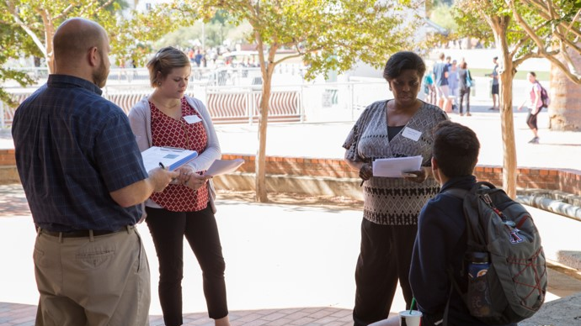



1. Interviews
Exercices
Les entretiens, qu'ils soient structurés ou informels, permettent de recueillir des informations, des expériences, d'observer des attitudes et des comportements de manière plus détaillée.
Elle peut être structurée ou non. Sinon, adressez-vous à l'utilisateur sur le ton de la conversation. Ayez au moins une série de sujets à suivre et une idée du temps investi. Essayez d'obtenir le plus d'informations possible et concentrez-vous sur les détails : souvent, les informations les plus importantes sont celles que les gens « ratent » dans la conversation. Vous pouvez aussi établir un guide de questions et vous y tenir.

Slide 8




















Exercices
2. Observation
Immersion dans un contexte spécifique, une culture ou une activité donnée, généralement au contact des usagers. Recueillir des informations spécifiques par l'observation et la documentation systématique.
En fonction de la finalité du projet, l'équipe de conception peut accompagner l'utilisateur dans sa routine quotidienne ou dans des situations spécifiques sans l'influencer. Ainsi, les chances d'identifier les besoins implicites critiques sont plus grandes.

Slide 9


















Les planches de tendances sont un excellent moyen d'afficher visuellement toutes les activités de l'entreprise.
Planches de tendances
vos idées et références visuelles, qui soutiennent votre concept. C'est une excellente méthode pour créer et aborder de nouvelles idées collectivement en équipe, ou individuellement pour disposer d'un référentiel visuel de vos références préférées.
Jetez un coup d'œil à ceci

Slide 10
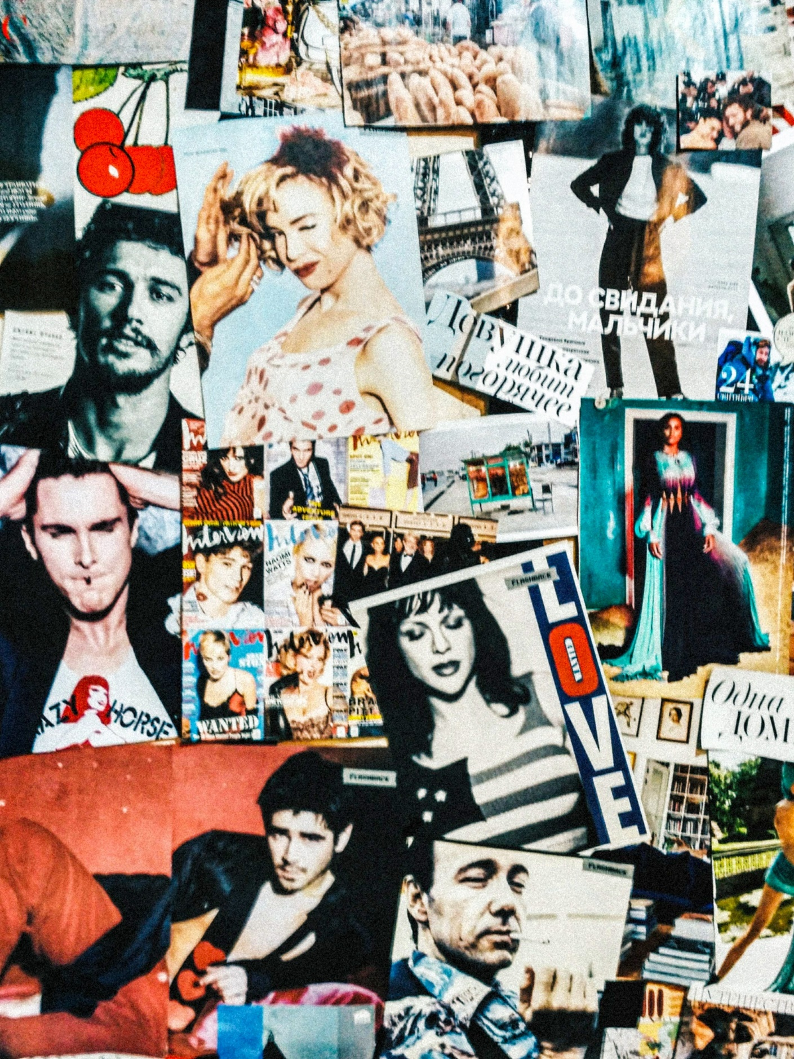
Planches de tendances
Il peut s'agir d'images imprimées, de clips de collage, d'autocollants ou de tout autre support visuel en 2D.
Il peut être plus complexe ou plus épuré, en fonction de la quantité d'informations que vous souhaitez afficher. Quoi qu'il en soit, vous devez rechercher ce qui vous convient le mieux, à vous et à votre équipe, afin de saisir et de relier rapidement chaque présence de référence sur le tableau.
Photo par Inga Seliverstova sur Pexels

Slide 11
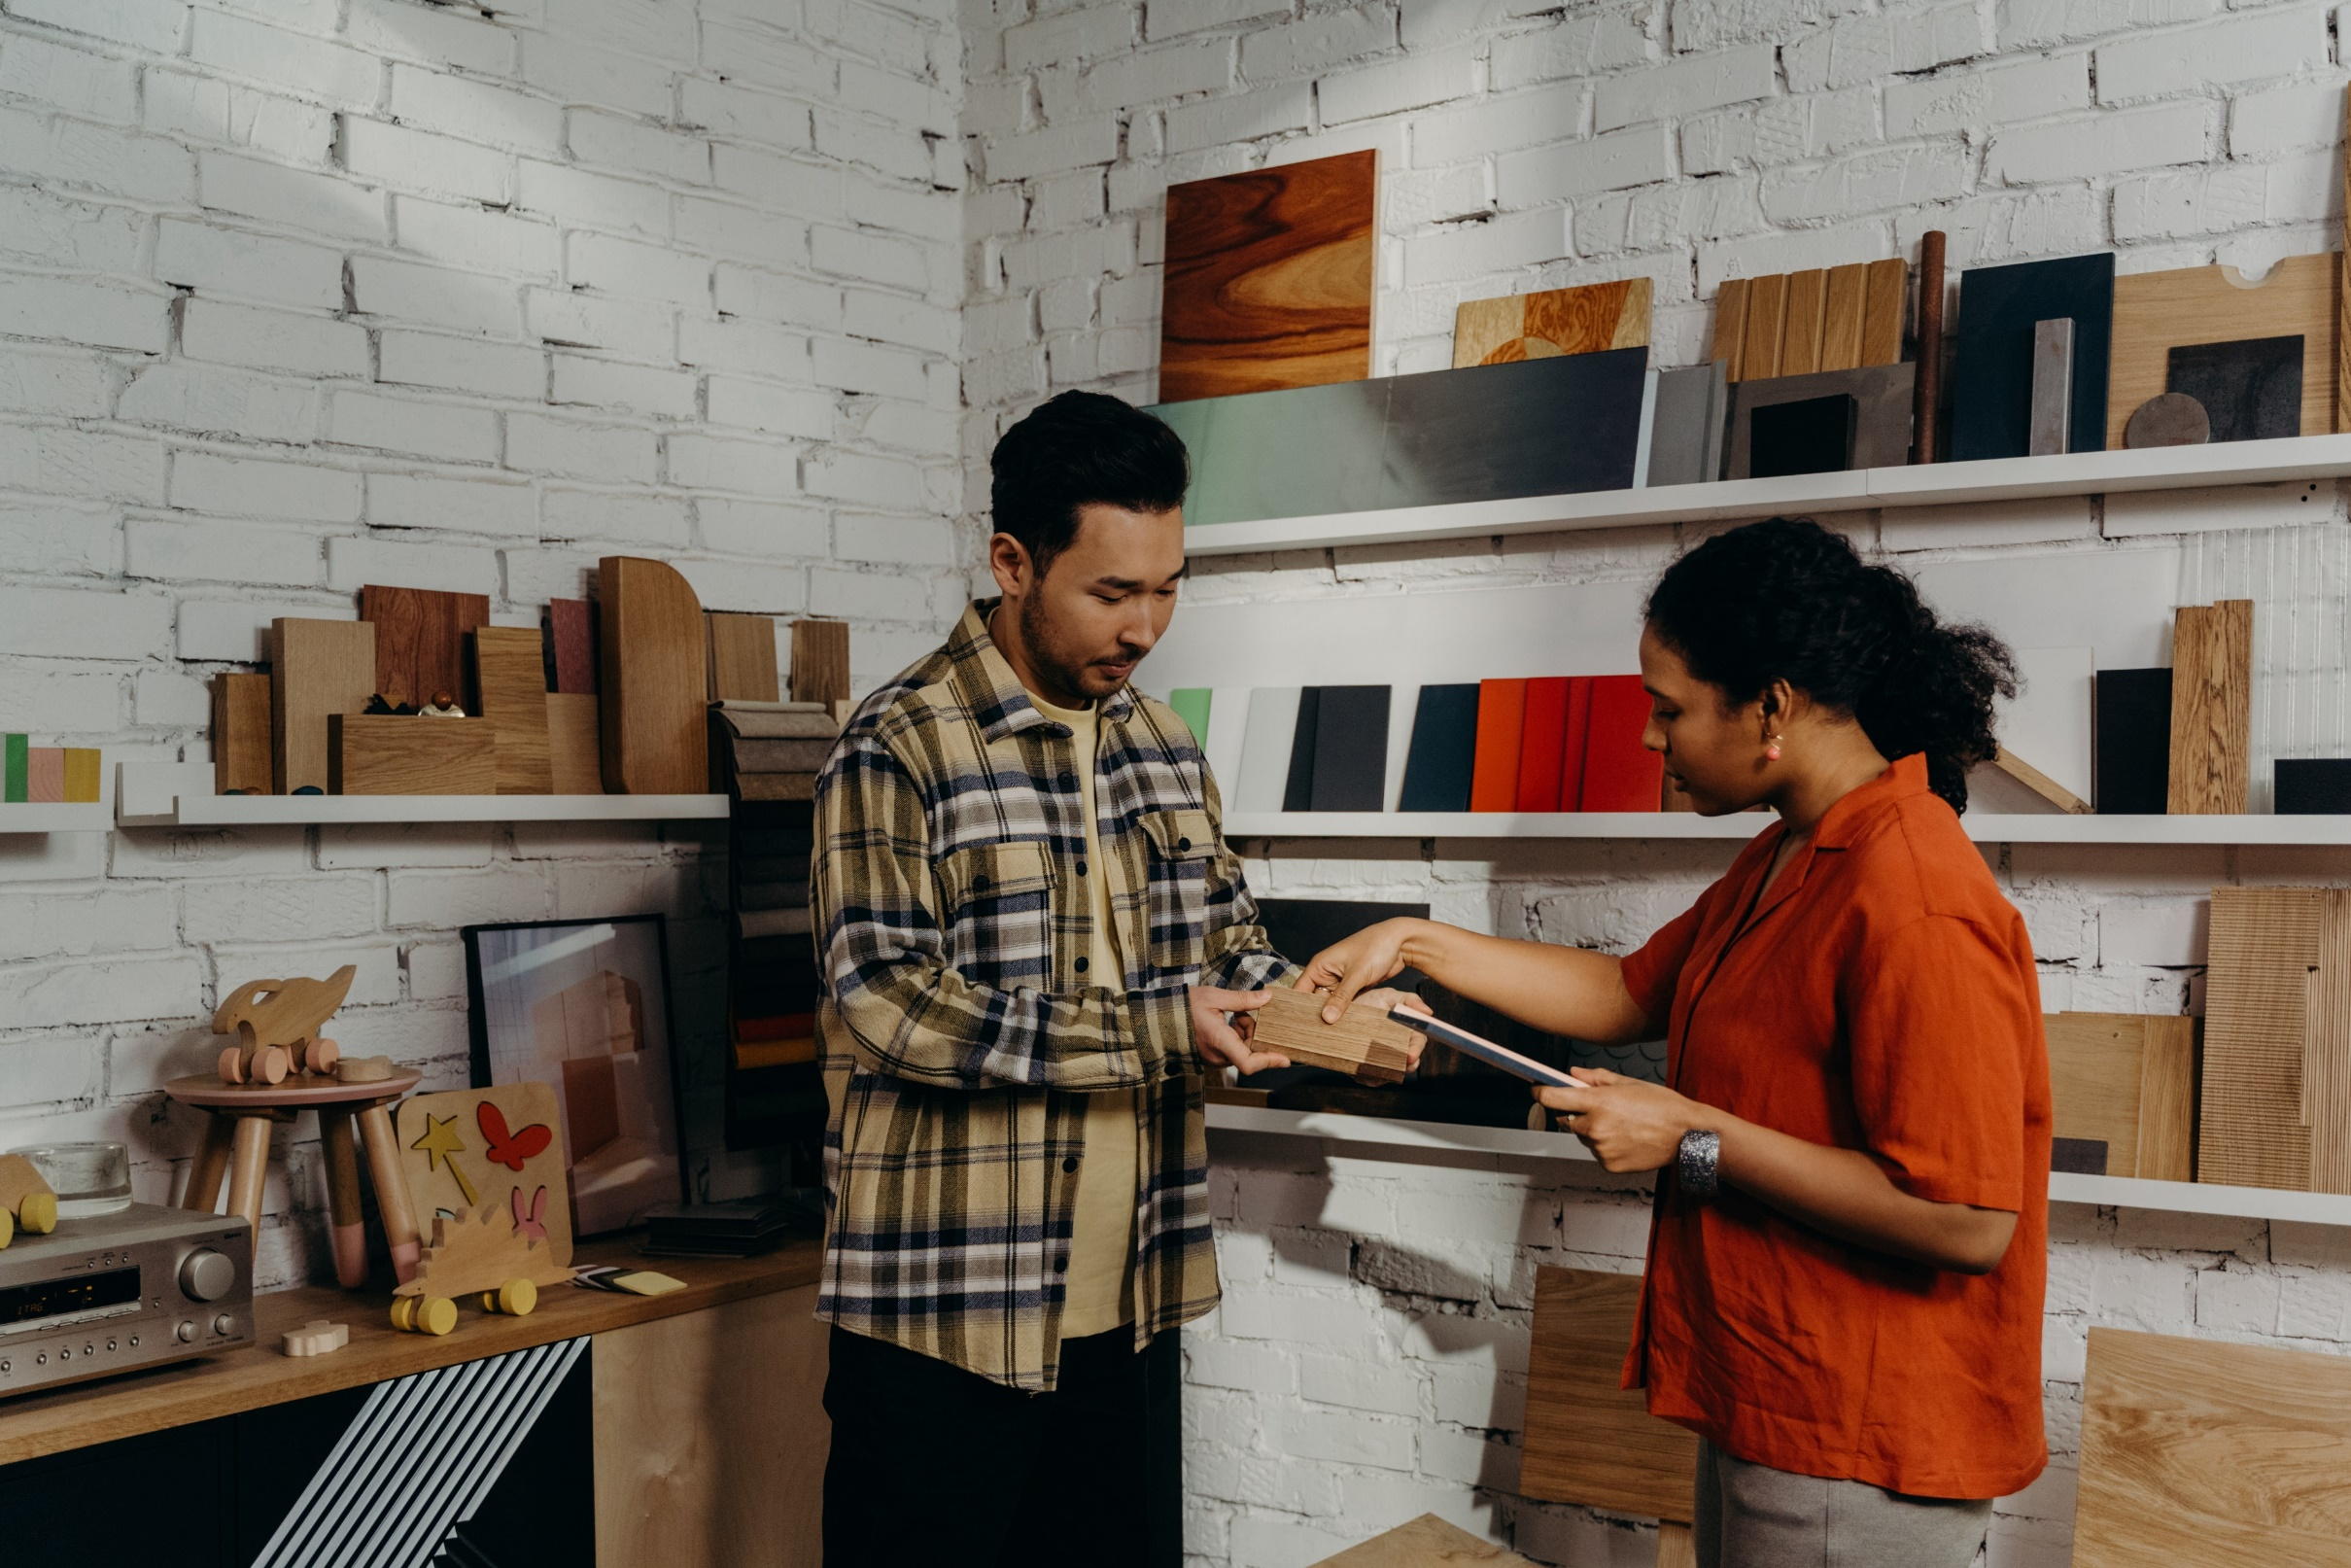
Planches de tendances
Photo par cottonbro sur Pexels
Vous pouvez également créer des planches d'ambiance à partir d'échantillons et d'objets en 3D, qui vous renvoient à une référence visuelle ou tactile.
Une « salle d'exposition » d'artefacts et de matériaux que vous pouvez consulter et faire présenter comme un rappel quotidien de ce que vous voulez réaliser ou intégrer dans votre futur travail.

Slide 12














Une carte mentale ou Mindmap,
Mind-Mapping
est un moyen intuitif et flexible de mettre en correspondance un concept d'idée avec une forme plus visuelle/diagrammatique. Il peut s'agir d'un schéma simple, plus ou moins linéaire, ou inclure davantage d'informations, comme des graphiques ou des images. En fonction de l'objectif, la carte peut être plus ou moins complexe.

Slide 13
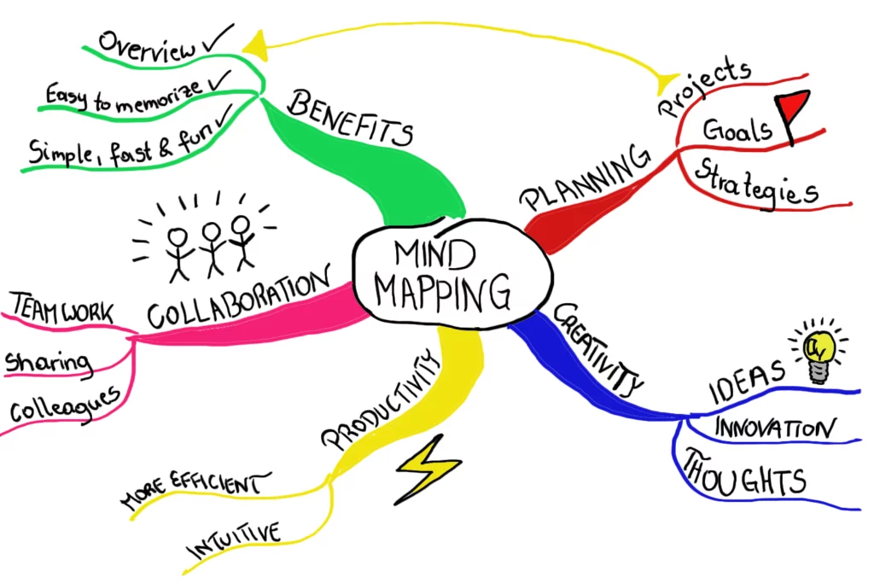
Crédits image par iMindMap, Tony Buzan
Vous pouvez inclure divers sujets tels que le produit/service que vous fabriquez, les partenaires ou fournisseurs, les collaborateurs, les équipes, et essayer de diversifier avec des images ou quelques graphiques et différentes couleurs.

Slide 14
La question « Comment faire ? »
HMW ? Question
est l'une des plus utilisées dans le processus de conception pour définir la portée ou la fenêtre d'action de votre projet.
Il est généralement défini en une seule phrase, par l'intégration de l'utilisateur, + des informations sur le même(insight)+ le besoin soulevé dans la phase de recherche (need).

Slide 16

Générer des idées
Brainstorming
Cette méthode consiste à placer des idées sur le mur et à en discuter avec votre équipe, ou individuellement, pour vous aider à réfléchir plus clairement.
Quelques astuces :
Critique constructive.
Encourager les idées qui sortent des sentiers battus.
S'appuyer sur les idées des autres.
Rester concentré sur le sujet.
Un débat à la fois.
Soyez le plus visuel possible.
Dans un premier temps, visez la quantité.

Slide 17


Empathie avec les utilisateurs
Carte d'empathie
Il est essentiel d'avoir une bonne compréhension du marché et de pouvoir saisir ce qui rendra votre entreprise différente et unique aux yeux des autres.
Il est essentiel de faire un effort pour comprendre les besoins et les intérêts de votre public cible, afin que votre travail soit mieux reçu.
Cet outil permet d'obtenir une perspective plus claire et plus visuelle des besoins des utilisateurs.
(Outil de Strategyzer.com)
Besoins
Douleurs
Gains
Centres d'intérêt
Routines quotidiennes
Photo par Grace Madeline sur Unsplash

Slide 18
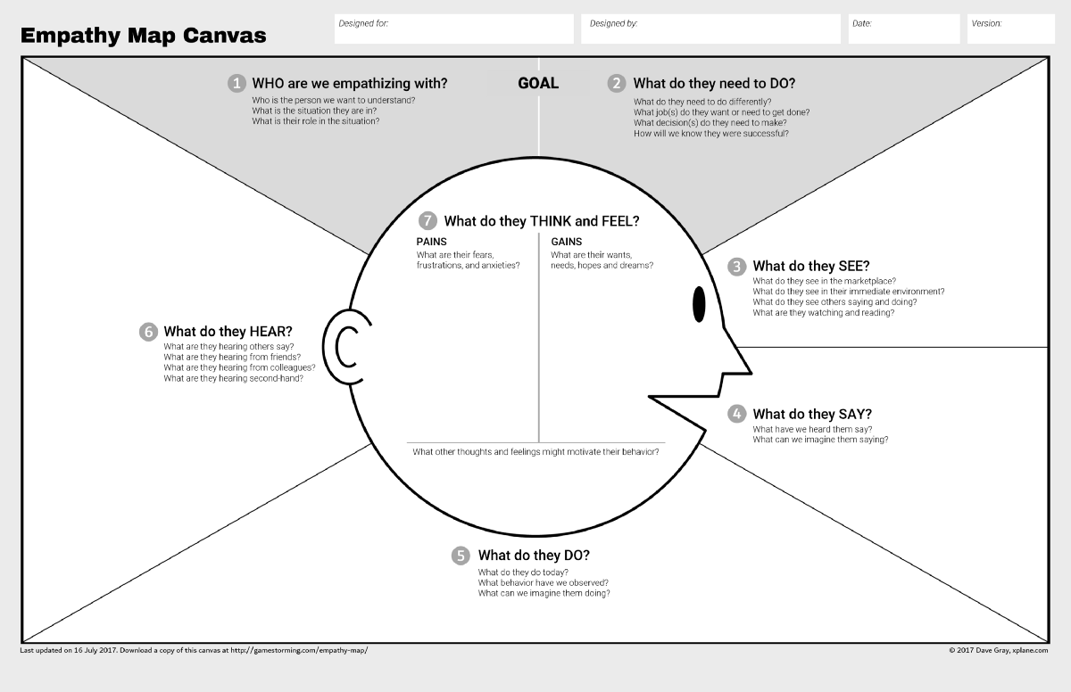
Culture urbaine
Photo par Cem Ersozlu sur Unsplash
_{Carte de l'empathie — Canevas}
Élaborer pour :
Conçu par :
Date :
Version :
Avec qui avons-nous de l'empathie ?
Qui est la personne que nous voulons comprendre ?
Quelle est la situation dans laquelle ils se trouvent ?
Quel est leur rôle dans cette situation ?
OBJECTIF
Que doivent-ils FAIRE ?
Que doivent-ils faire différemment ?
Quel(s) travail(s) veulent-ils ou doivent-ils accomplir ?
Quelle(s) décision(s) doivent-ils prendre ?
Comment saurons-nous qu'ils ont réussi ?
Carte d'empathie
Que pensent-ils et que ressentent-ils ?
DOULEURS
Quelles sont leurs craintes, leurs frustrations et leurs angoisses ?
GAINS
Quels sont leurs désirs, leurs besoins, leurs espoirs et leurs rêves ?
Que voient-ils ?
Que voient-ils sur le marché ?
Que voient-ils dans leur environnement immédiat ?
Que voient-ils les autres dire et faire ?
Que regardent-ils et que lisent-ils ?
Qu'entendent-ils ?
Qu'entendent-ils dire par les autres ?
Qu'entendent-ils de leurs amis ?
Qu'entendent-ils de la part de leurs collègues ?
Qu'entendent-ils de seconde main ?
la force créative de la ville
Styles populaires des centres urbains. Il s'agit d'une vision des rues en tant qu'espaces partagés, conçus pour le bénéfice de tous ceux qui les utilisent. La culture urbaine prospère dans les centres urbains et les grandes villes. Ce sont les endroits où naît la culture de la rue et d'où elle se propage. Il est moderne, repoussant toujours les limites de toute idée fixe, qu'il s'agisse de mode, d'art, de design, de musique ou de sport. Ce sont les forces créatives de la ville.
www.urbandictionary.com
Que disent-ils ?
Qu'avons-nous entendu dire ?
Que pouvons-nous imaginer qu'ils disent ?
Quelles autres pensées et sentiments pourraient motiver leur comportement ?
Que font-ils ?
Que font-ils aujourd'hui ?
Quel comportement avons-nous observé ?
Que pouvons-nous imaginer qu'ils fassent ?

Slide 19
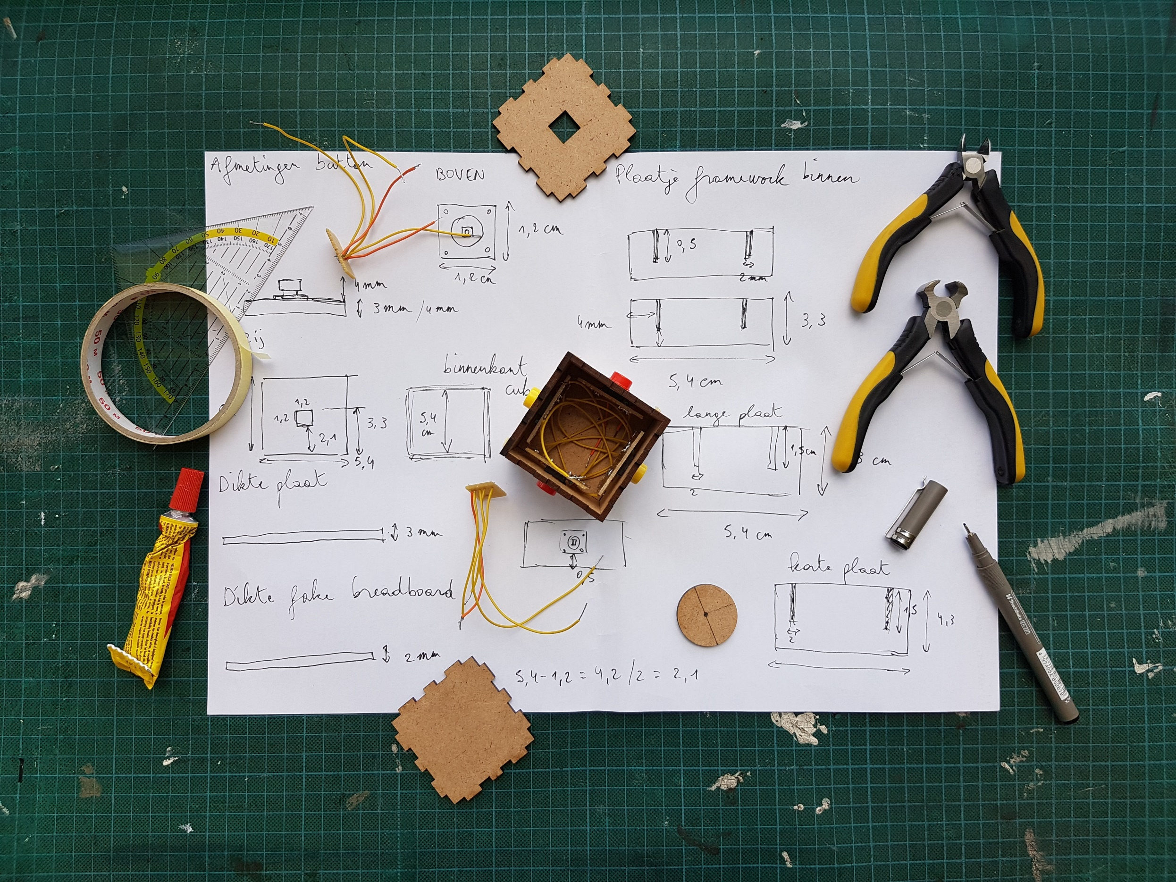
Le prototypage à basse fidélité ou le prototypage en carton peut être utilisé pour :
Prototypage Lo-Fi
représenter une idée, dépeindre un produit physique ou simuler une expérience, de manière très simple et rentable.
En utilisant des matériaux bon marché comme le papier, le carton et le ruban adhésif, et des compétences de base en dessin, vous et votre équipe pouvez travailler ensemble de manière itérative et rapide.
Plus d'informations dans cette vidéo :
https://www.youtube.com/watch?v=JMjozqJS44M
Photo par Senne Hoekman sur Pexels

Slide 20
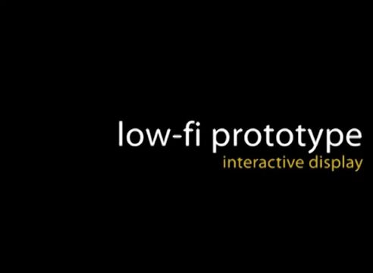
Prototypage Lo-Fi
Utilisez le dessin et les matériaux de basse fidélité pour assembler rapidement une représentation visuelle de votre idée. Cette méthode combine des dessins/modèles/bâtiments de base en 3D.
L'équipe peut l'utiliser pour représenter un système, un service, une technologie ou un produit. Il est bon de concevoir et de visualiser de nombreux éléments de votre solution à un stade précoce ou conceptuel de votre idée, car cela ne doit pas forcément fonctionner.

Slide 21
Les maquettes en papier ou les maquettes peuvent être utilisées pour :
Maquettes en papier
Représenter une idée, décrire un produit ou un service, d'une manière très simple et rentable.
En utilisant des matériaux bon marché comme le papier, le carton et le ruban adhésif, ainsi que des compétences de base en dessin, vous et votre équipe pouvez travailler ensemble de manière itérative et agile.
Plus d'informations dans cette vidéo :
https://www.youtube.com/watch?v=JMjozqJS44M

Slide 22
Maquettes en papier
Utilisez le dessin et les matériaux de basse fidélité pour assembler rapidement une représentation visuelle de votre idée. Cette méthode combine des dessins/modèles/bâtiments de base en 3D.
L'équipe peut l'utiliser pour représenter un système, un service, une technologie ou un produit. Il est bon de concevoir et de visualiser de nombreux éléments de votre solution à un stade précoce ou conceptuel de votre idée, car cela ne doit pas forcément fonctionner.

Slide 23

Ressources multimédia
pour le MODULE 3 Introduction
Comment lancer une entreprise de culture urbaine à partir d'un smartphone ?

Slide 24
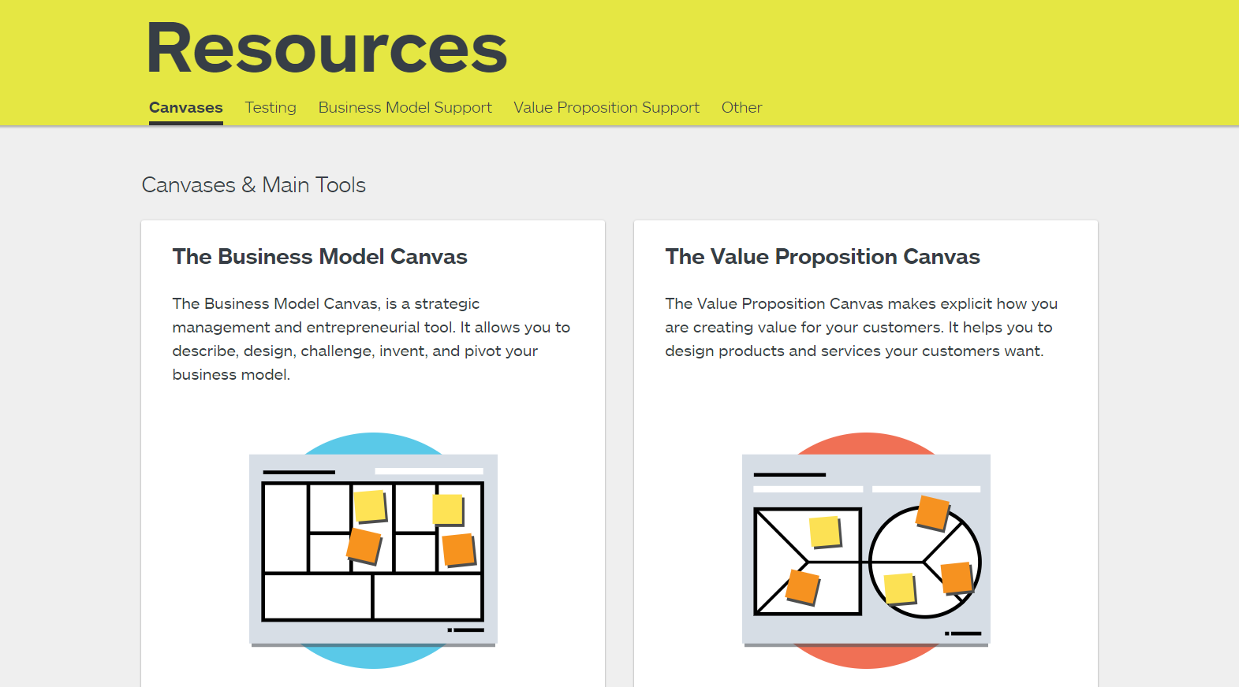


Ressources multimédia
Crédits
Le stratège
Il s'agit d'une publication très complète sur plusieurs méthodes et outils pour la compréhension de l'utilisateur et du client, ainsi que la gestion d'équipe et la communication pour aider votre entreprise et vos idées à fonctionner sans heurts.
Il existe un contenu gratuit auquel vous pouvez accéder en cliquant sur le lien ci-dessous :
https://www.strategyzer.com/

Slide 25






Plateformes gratuites en ligne :
Ressources multimédia
https://marvelapp.com/
Photo par Andrea Piacquadio sur Pexels
https://appinventor.mit.edu/
Ces applications de service et outils en ligne sont gratuits et très conviviaux.
https://miro.com/
https://app.diagrams.net/
Même si vous ne possédez pas de compétences avancées en matière de conception ou de codage.
https://www.invisionapp.com/

Slide 26
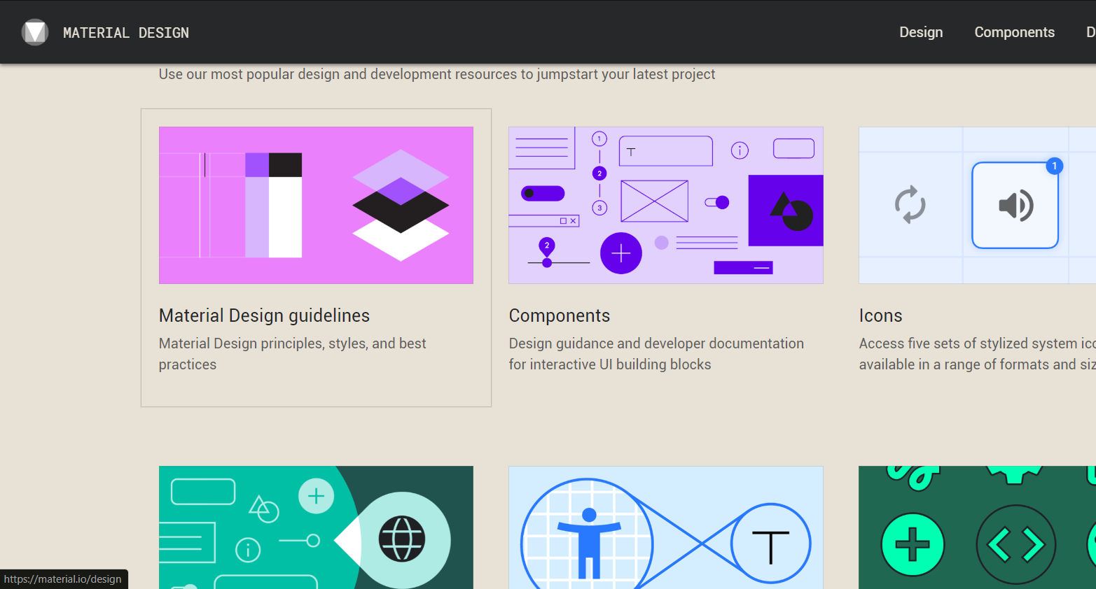
Bibliothèque de ressources de Material.io
Ressources multimédia
Créé par Google, vous pouvez y trouver plusieurs
ressources gratuites, pour développer des maquettes numériques d'applications, de graphiques, d'icônes, et des études sur la couleur, la mise en page et d'autres méthodes de conception numérique et de services.
Tout le contenu de ce site web est libre d'utilisation, et toute la documentation d'assistance fournie est disponible pour le téléchargement.
Il y a aussi des vidéos tutorielles et des GIFs.
https://material.io/

Slide 27
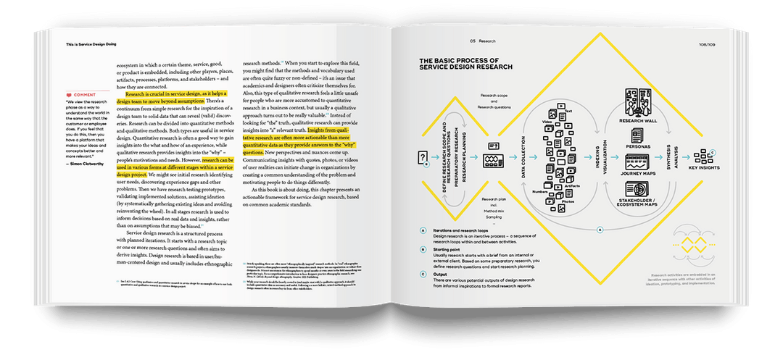
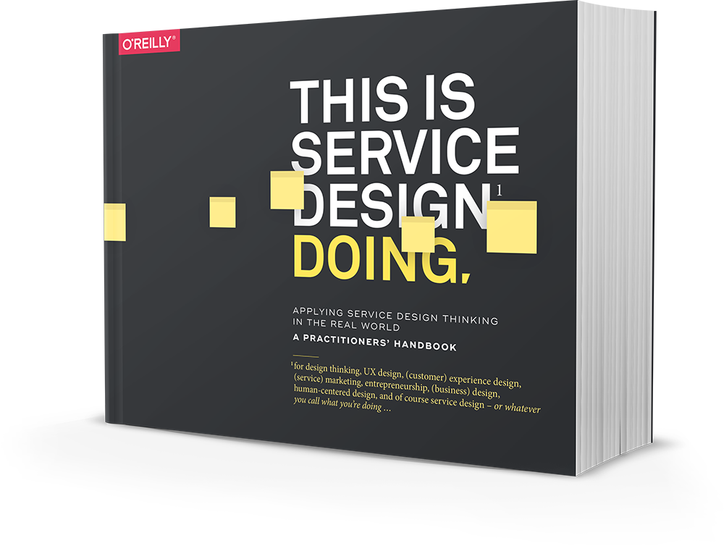
Ressources multimédia
THIS IS
SERVICE
DESIGN
DOING.
Crédits
TISSD This is Service Design Doing
Il s'agit d'une publication très complète sur plusieurs méthodes et outils de conception de services, ainsi que des outils de marketing et de communication pour aider votre entreprise et vos idées à se développer.
Il existe un contenu gratuit auquel vous pouvez accéder en cliquant sur le lien ci-dessous :
https://www.thisisservicedesigndoing.com/méthodes

Slide 28


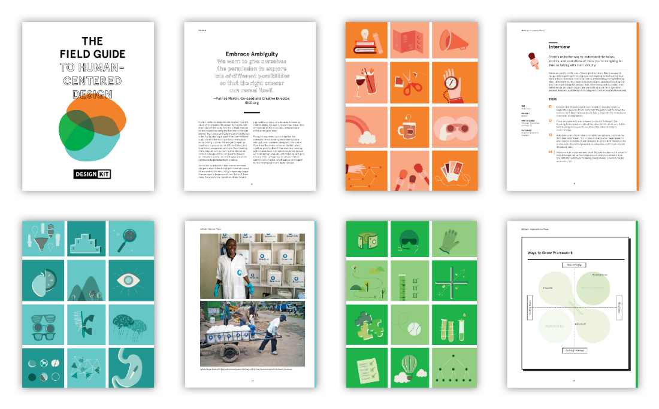
Le guide pratique de la conception centrée sur l'humain par IDEO
Ressources multimédia
Photo par Quaid Lagan sur Unsplash
Étude et compilation sur...
Outils et méthodes pour les processus de conception et le prototypage de produits/services.
Des activités interactives et d'équipe/groupe que vous pouvez utiliser activement, sur le terrain et au bureau.
https://www.designkit.org/resources/1?utm_medium=ApproachPage&utm_source=www.ideo.org&utm_campaign=FGButton

Slide 29
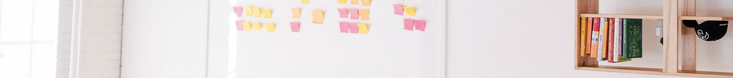


Études de cas
pour le MODULE 3 Introduction
Comment lancer une entreprise de culture urbaine à partir d'un smartphone ?

Slide 30
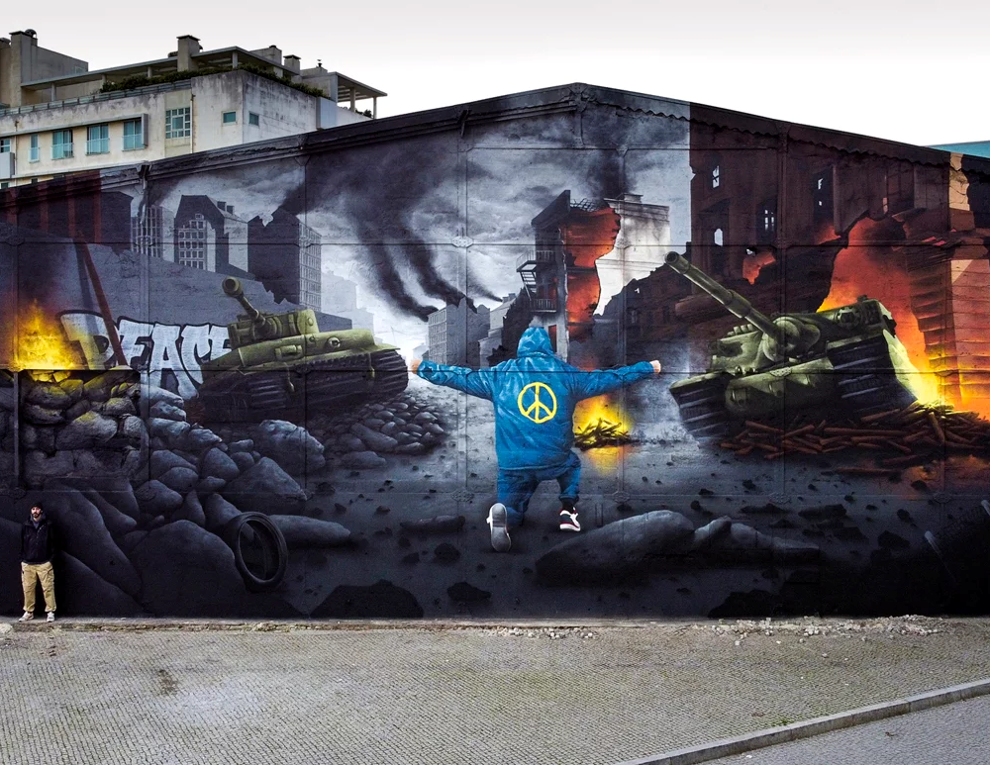
M.DHEO, PORTO
Étude de cas n° 1
R : Né à Porto, M. Dheo est un artiste de rue spécialisé dans les graffitis et les peintures murales.
Commençant dès son plus jeune âge par des dessins de base et une attirance pour l'art et la peinture en général, il n'a jamais suivi le parcours « typique et attendu » à l'école et en formation. En tant qu'autodidacte, il a évolué par lui-même. Aujourd'hui, après deux décennies de travail continu, M. Dheo est déjà intervenu dans plus de cinquante villes du monde entier. Il collabore avec des marques et des entreprises internationales de renom.
https://www.mrdheo.com/

Slide 31
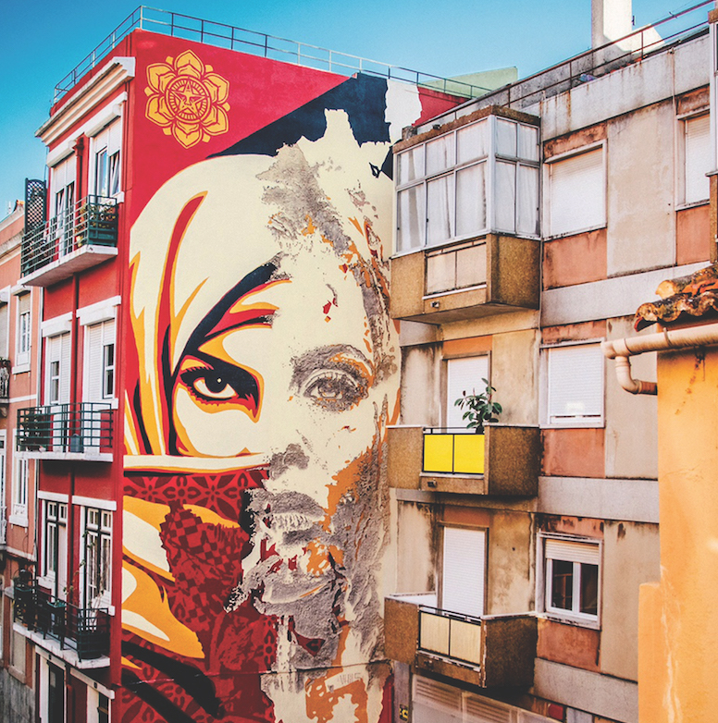

Étude de cas n° 2
VHILS, LISBONNE
Vhils est un artiste de graffiti de rue et un sculpteur de murales, de Seixal Lisbonne.
Il a commencé à sculpter des images de profil et de visage dans de vieux bâtiments en ruine à l'aide de petits engins explosifs, ce qui a immédiatement provoqué une sensation médiatique et la promotion de la marque. Il est rapidement devenu l'un des artistes de rue les plus prestigieux du Portugal, connu au niveau international.
https://www.vhils.com/

Slide 32
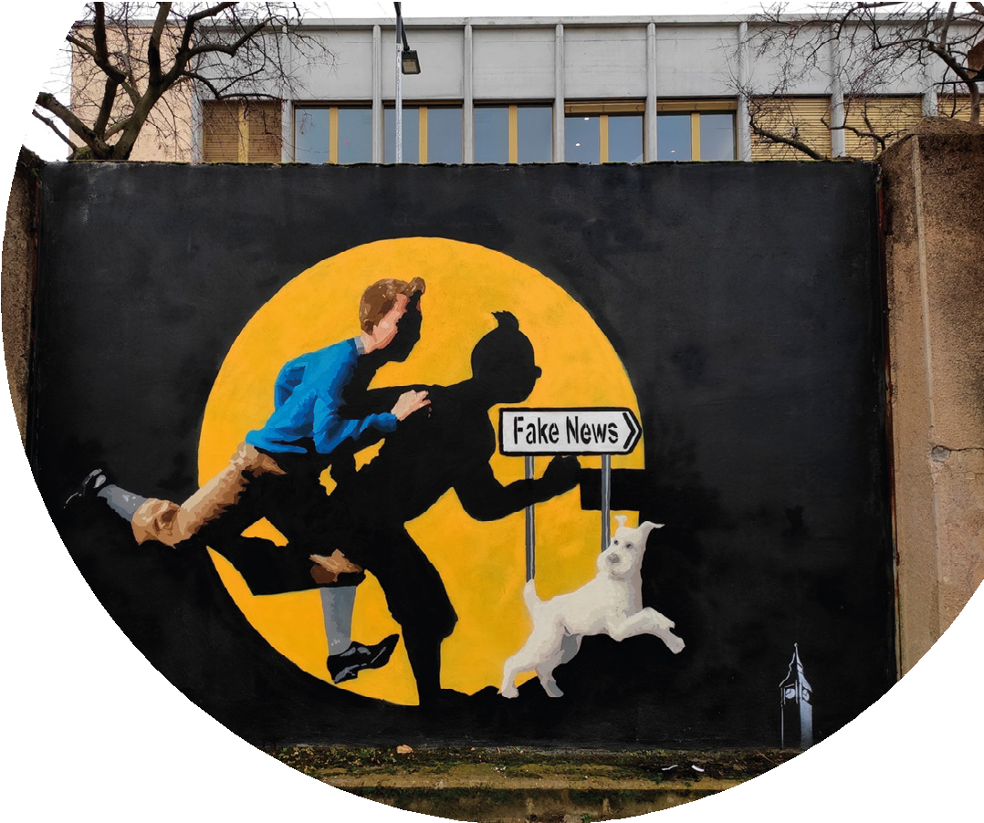
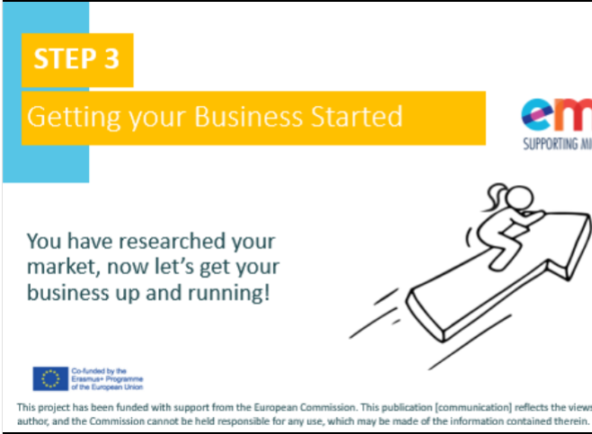

PROJET EMMINENT
Démarrage de votre entreprise
Étude de cas n° 3
Le projet Eminent joue un rôle important dans le soutien à l'esprit d'entreprise des immigrés, en particulier des femmes, afin de leur permettre de réussir et de développer leurs idées commerciales.
Il s'agit d'une boîte à outils sur la façon de lancer votre entreprise, avec de nombreux outils et approches sur la façon de faire évoluer et de développer vos idées.
https://www.eminentproject.eu/step-3/

Slide 33



Activités éducatives
pour le MODULE 3 Introduction
Comment lancer une entreprise de culture urbaine à partir d'un smartphone ?
Photo par Jason Goodman sur Unsplash

Slide 34


Activité 1
Utilisez la carte d'empathie et les outils de remue-méninges pour visualiser ces questions, et réalisez des entretiens pour recueillir des données sur les consommateurs.
Il est important de rassembler le plus de données possible et d'organiser les informations correctement.
Définissez votre public cible
Quel est le profil de votre public cible ?
Quels sont leurs ambitions/objectifs ?
Besoins ou peines ?

Slide 35

Exercice d'auto-évaluation
pour le MODULE 3 Introduction
Comment lancer une entreprise de culture urbaine à partir d'un smartphone ?

Slide 36
Définissez le cœur de votre activité.
Auto-évaluation
Définissez votre message, votre concept, et répondez à ces questions :
Quel est le cœur de mon concept/œuvre ?
Comment va-t-il percer le marché ?
Quels produits/services puis-je fabriquer ?
Quelle expérience puis-je apporter aux consommateurs ?

Slide 37
À quoi ressemble votre client cible ?
Auto-évaluation
Établissez un consommateur/client moyen de votre travail.
À quoi ressemble-t-il/elle ?
Quels sont leurs objectifs ?
Quels sont leurs besoins ?
À quoi ressemble leur vie quotidienne ? Comment peuvent-ils intégrer votre travail dans leur routine ?

Slide 38
Merci !
:)

Slide 39

https://www.street-culture.eu
www.facebook.com/streetcultureforregions
@streetcultureforregions
Le soutien de la Commission européenne à la production de cette publication ne constitue pas une approbation du contenu, qui reflète uniquement le point de vue des auteurs, et la Commission ne peut pas être tenue responsable de toute utilisation qui pourrait être faite des informations qu’elle contient.

